Slide 1
مهارة الطبطبة بين الساقين في كرة السلة

Slide 2
الطبطبة بين الساقين :
يقصد بها هو التخلص من مراقبة الخصم اثناء قيام اللاعب بالطبطبة .
حيث يتم هذة النوع من الطبطبة بتحويل الكرة من الذراع الى الاخرى من بين الساقين .

Slide 3
اي عندما يكون اللاعب مطبطبا باليد اليمنى ، ويقوم بدفع الكرة الى اليد اليسرى من بين الساقين مع تقدم القدم اليسرى للامام ، كما ان اليد اليسرى يجب ان تكون في وضع قريب مابين الساقين من خلف لغرض استقبال الكرة .
حيث عند تحويل الكرة من اليد اليمنى الى اليد اليسرى يجب ان يكون التحويل بدون توقف او اي حركة تؤدي الى تباطى الاداء ، اي يجب ان تكون حركة انسيابية للاعب .

Slide 4
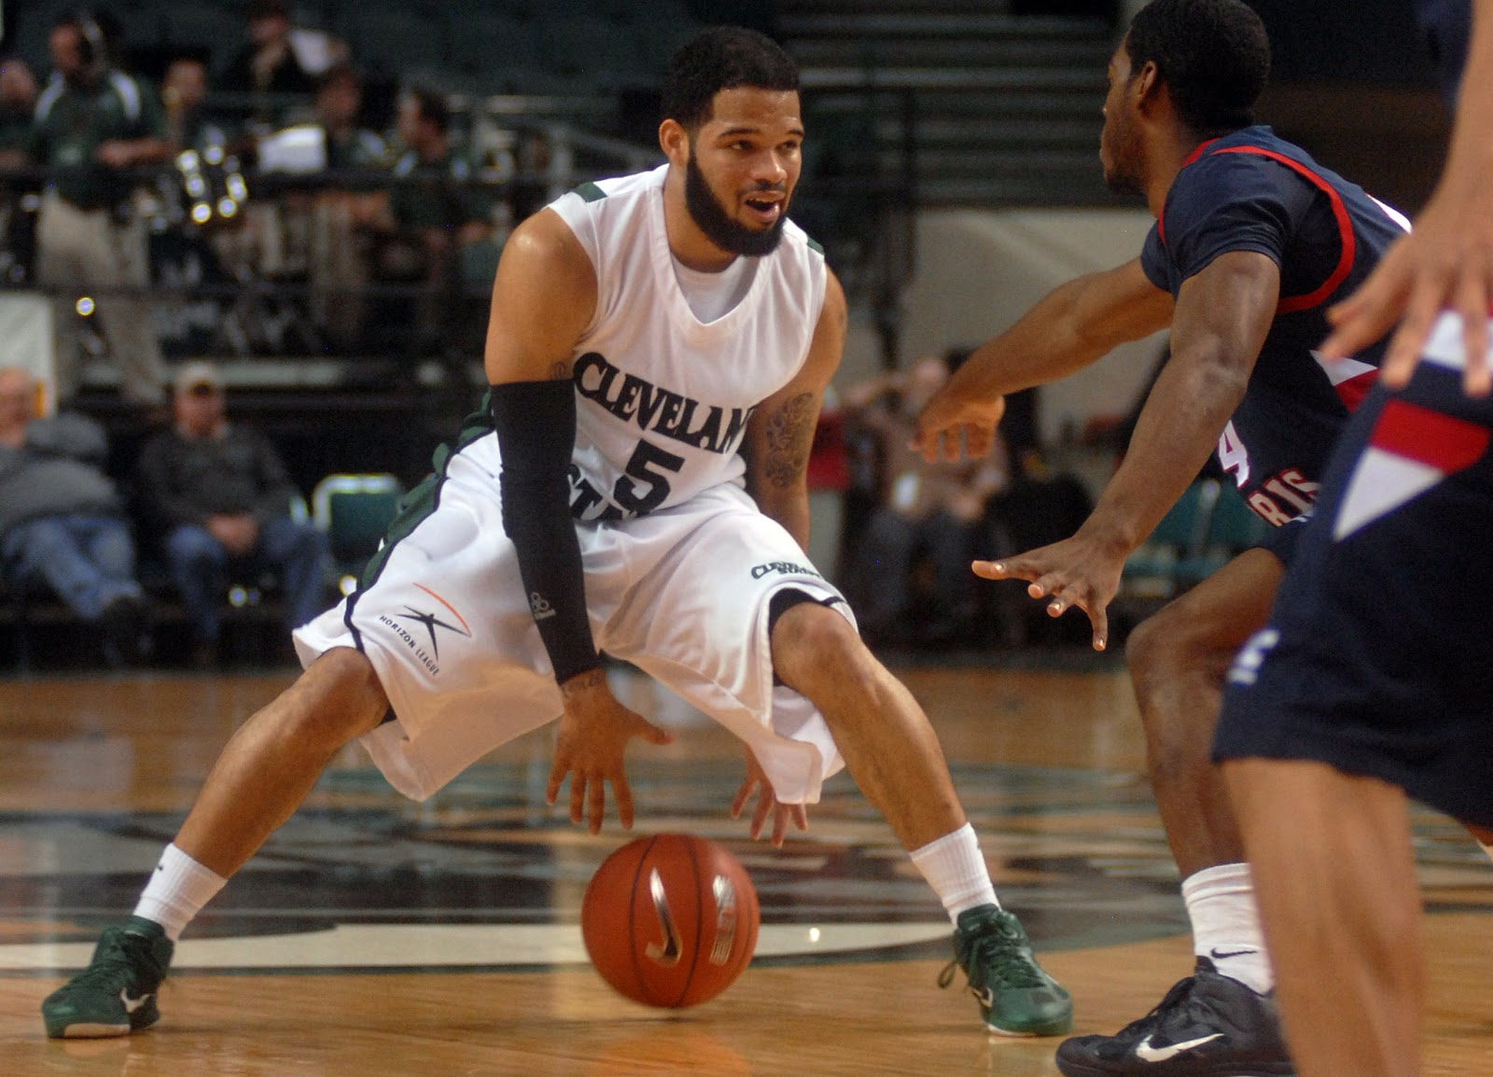

Slide 5
شكـــــــــرا لكــــــــــم

